Slide 1
Datová a informační základna pro management pandemie COVID-19
Souhrnné výsledky testů ze škol
- Průběžné hlášení: 23. 6. 2021-

Slide 2
Harmonogram otevírání školských zařízení v krajích ČR 2021
Datum změny | PLK | HKK | KVK | STC | LBK | PAK | PHA | ULK | JMK | OLK | MSK | JHC | VYS | ZLK
12.04.2021 | MŠ - předškolní děti (5-6 let) bez roušek a testování dětí (pouze zaměstnanci), ZŠ - 1 stupeň (6-11 let) rotačně, 2x týdně testy a roušky
26.04.2021 | MŠ zcela (3-6 let), SŠ a VOŠ praktické vyučování
03.05.2021 | MŠ zcela, ZŠ - 2. stupeň (11-15 let vč. niž. st. gym.) rotačně, test 2x týdně (1. st. 1x týdně), SŠ (15-19 let) a VOŠ (19-21 let) praktické vyučování
10.05.2021 | MŠ zcela, ZŠ - 2. stupeň (vč. niž.st. gymnázií) rotačně, test 2x týdně (1. st. 1x týdně), SŠ a VOŠ praktické vyučování |  |  |  |  |  |  | Otevření škol ve zbývajících krajích dle režimu z 3. 5. 2021
17.05.2021 | ZŠ (6-15 let) zcela a bez rotací (test 1x týdně) |  |  |  |  |  |  | Bez rotací 1. stupeň ZŠ (2. st. 2x týdně test)
24.05.2021 | 2. stupeň ZŠ bez rotací v celé ČR (test 1x týdně), teoretická výuka bez rotací (test 1x týdně) na SŠ (15-19 let), VOŠ (19-22 let) a VŠ (19-25 let)

Slide 3
Kumulativní počet testů provedených přímo ve školách
Datum exportu: 23. 6. 2021 18:00 -> celkový přehled bez dělení dle věkových skupin žáků
Žáci
Zaměstnanci
Kumulativní počet provedených testů

Slide 4
Testy prováděné přímo ve školách jsou školami agregovaně hlášeny do centrálního systému, který umožňuje sledovat vývoj pozitivních záchytů nákazy.
Z průběžných dat vyplývá, že testy prováděné ve školách neindikují systémový rizikový vývoj či kontinuální eskalaci v šíření epidemie. Hodnoty v jednotlivých krajích různě v čase fluktuují, ale kontinuálně nerostou.
V týdnu po 14.6. nahlásila řada škol zvýšené počty pozitivních AG testů (agregované hlášení přímo ze škol – ještě bez konfirmací). Šlo o školy v řadě krajů, nejvyšší výkyv (vybočující z běžně hlášených průměrů) ale vykázaly školy v Kraji Vysočina. Tyto záznamy jsou dále tedy zobrazeny detailněji – situace bude denně sledována. Tato hlášení se zatím významně neprojevují v centrální databázi nebo v nárůstu zátěže u různých věkových tříd dětí v populaci.

Slide 5
Testy ve školách – průběžné výsledky (dle CFA) 12.4–22.6.2021
Datum exportu: 23. 6. 2021 18:00
Celkové absolutní počty pozitivních záchytů nahlášených ze škol bez dělení na věkové kategorie
Celkový souhrn za celé sledované období od 12.4.
Pozitivní žáci
Pozitivní zaměstnanci
Podkladem pro grafy jsou agregované výsledky testů hlášené přímo ze škol. Jde tedy o průběžná data bez následných konfirmací.

Slide 6
Testy ve školách – průběžné výsledky (dle CFA) 12.4–22.6.2021
Datum exportu: 23. 6. 2021 18:00
Počty pozitivních záchytů na 100 tisíc testů nahlášených ze škol bez dělení na věkové kategorie
Celkový souhrn za celé sledované období od 12.4.
Pozitivních žáků na 100 tis. testů
Pozitivních učitelů na 100 tis. testů
Podkladem pro grafy jsou agregované výsledky testů hlášené přímo ze škol. Jde tedy o průběžná data bez následných konfirmací.

Slide 7
Testy ve školách – průběžné výsledky dle krajů (přepočet na 100tis. testů)
 | Počet pozitivních žáků na 100 000 testů* |  |  |  |  |  |  | Počet pozitivních zaměstnanců na 100 000 testů
 | Týden 1 | Týden 2 | Týden 3 | Týden 4 | Týden 5 | Týden 6 | Týden 7 | Týden 1 | Týden 2 | Týden 3 | Týden 4 | Týden 5 | Týden 6 | Týden 7
 | 10.5. – 16.5. | 17.5. – 23.5. | 24.5. – 30.5. | 31.5. – 6.6. | 7.6. – 13.6. | 14.6. –20.6 | 21.6 – 22. 6. | 10.5. – 16.5. | 17.5. – 23.5. | 24.5. – 30.5. | 31.5. – 6.6. | 7.6. – 13.6. | 14.6. –20.6 | 21.6
Hlavní město Praha | 12.5 | 25.9 | 36.0 | 37.1 | 33.2 | 67.0 | 49.1 | 33.5 | 37.5 | 29.2 | 27.4 | 0.0 | 93.6 | 27.4
Středočeský kraj | 21.7 | 33.4 | 31.7 | 24.8 | 28.4 | 80.3 | 73.8 | 54.2 | 49.0 | 53.8 | 13.2 | 14.8 | 85.0 | 21.2
Jihočeský kraj | 32.3 | 58.1 | 43.1 | 48.2 | 43.6 | 72.6 | 33.0 | 20.0 | 85.7 | 0.0 | 0.0 | 193.2 | 53.1 | 230.4
Plzeňský kraj | 25.0 | 14.7 | 15.1 | 28.3 | 21.1 | 79.6 | 89.6 | 41.1 | 27.7 | 0.0 | 0.0 | 0.0 | 0.0 | 139.1
Karlovarský kraj | 4.6 | 14.8 | 6.9 | 24.7 | 24.9 | 44.6 | 87.2 | 0.0 | 0.0 | 0.0 | 52.9 | 0.0 | 0.0 | 0.0
Ústecký kraj | 20.7 | 43.1 | 53.4 | 47.8 | 33.4 | 119.8 | 25.3 | 28.3 | 57.7 | 57.8 | 18.2 | 65.0 | 125.5 | 183.5
Liberecký kraj | 80.1 | 89.0 | 43.0 | 29.2 | 24.0 | 123.8 | 61.0 | 67.4 | 60.3 | 204.3 | 62.4 | 114.6 | 0.0 | 106.2
Královéhradecký kraj | 13.5 | 49.1 | 19.9 | 22.7 | 42.4 | 29.4 | 49.8 | 0.0 | 29.9 | 0.0 | 0.0 | 25.4 | 0.0 | 34.6
Pardubický kraj | 20.4 | 8.4 | 19.3 | 26.4 | 7.6 | 27.7 | 51.6 | 43.7 | 0.0 | 0.0 | 92.6 | 0.0 | 92.9 | 113.8
Kraj Vysočina | 39.4 | 79.1 | 25.6 | 17.2 | 22.9 | 243.2 | 198.2 | 79.3 | 118.2 | 59.7 | 0.0 | 131.9 | 301.7 | 343.5
Jihomoravský kraj | 30.9 | 57.1 | 26.0 | 49.7 | 33.3 | 100.3 | 67.5 | 23.2 | 41.3 | 49.4 | 71.9 | 96.4 | 131.7 | 88.2
Olomoucký kraj | 19.4 | 52.3 | 30.3 | 46.8 | 33.2 | 75.4 | 82.8 | 21.8 | 79.2 | 25.9 | 33.9 | 0.0 | 144.2 | 76.4
Zlínský kraj | 19.9 | 102.2 | 36.1 | 33.0 | 50.8 | 54.7 | 85.7 | 0.0 | 47.7 | 29.0 | 129.1 | 0.0 | 22.3 | 85.2
Moravskoslezský kraj | 24.5 | 65.1 | 33.1 | 32.0 | 24.3 | 23.9 | 22.0 | 32.3 | 32.4 | 23.2 | 29.0 | 11.0 | 12.2 | 15.3
ČR | 24.9 | 48.7 | 31.6 | 34.7 | 30.6 | 78.9 | 64.6 | 31.9 | 48.2 | 37.0 | 38.5 | 43.1 | 77.8 | 91.3
* Přímé výsledky všech testů v rámci testování ve školách bez ohledu na věk žáka (testy hlášené agregovaně, bez verifikace)

Slide 8
Školy v kraji Vysočina 14.6-20.6 s pozitivními záchyty
Název školy | Žáci pozitivní
Gymnázium Havlíčkův Brod | 33
TRIVIS - Střední škola veřejnoprávní a Vyšší odborná škola bezpečnosti silniční dopravy Jihlava, s.r.o. | 9
Katolické gymnázium Třebíč | 9
Střední průmyslová škola a Střední odborné učiliště Pelhřimov | 8
Základní škola a mateřská škola Dobronín, příspěvková organizace | 6
Základní škola Velké Meziříčí, Sokolovská 470/13 | 5
Základní škola Okříšky, příspěvková organizace | 4
Základní škola Jihlava, Kollárova 30, příspěvková organizace | 4
Základní škola Třebíč, ul. Kpt. Jaroše 836 | 3
Základní škola a Mateřská škola T. G. Masaryka Rouchovany | 3
Střední škola stavební Třebíč | 3
Základní škola a Mateřská škola Ždírec nad Doubravou | 3
Základní škola a mateřská škola Dolní Město | 3
Základní škola a Mateřská škola Česká Bělá | 3
Základní škola Senožaty, okres Pelhřimov | 3
Základní škola Třešť | 2
Základní škola T.G. Masaryka, Jihlava, příspěvková organizace | 2
Základní škola Jihlava, Havlíčkova 71, příspěvková organizace | 2
Základní škola a Mateřská škola Šlapanov, příspěvková organizace | 2
Základní škola Žďár nad Sázavou, Palachova 2189/35, příspěvková organizace | 1
Základní škola a Mateřská škola Škrdlovice, příspěvková organizace | 1
Základní škola a Mateřská škola Herálec, příspěvková organizace | 1
Základní škola Náměšť nad Oslavou, Husova 579 | 1
Základní škola Lísek, okres Žďár nad Sázavou | 1
Základní škola Náměšť nad Oslavou, Husova 579 | 1
Základní škola Náměšť nad Oslavou, Komenského 53 | 1
Základní škola a Mateřská škola Nové Syrovice, okres Třebíč, příspěvková organizace | 1
Základní škola a mateřská škola, Studenec, okres Třebíč | 1
Základní škola a mateřská škola Jihlava, Nad Plovárnou 5, příspěvková organizace | 1
Základní škola a mateřská škola Puklice, příspěvková organizace | 1
Střední průmyslová škola stavební akademika Stanislava Bechyně, Havlíčkův Brod, Jihlavská 628 | 1
Střední škola informatiky a cestovního ruchu SČMSD Humpolec, s.r.o. | 1
Obchodní akademie, Vyšší odborná škola zdravotnická a Střední zdravotnická škola, Střední odborná škola služeb a Jazyková škola s právem státní jazykové zkoušky Jihlava | 1
Střední odborná škola sociální u Matky Boží Jihlava | 1
Základní škola Humpolec, Hálkova 591, okres Pelhřimov | 1
Název školy | Zaměstnanci pozitivní
Mateřská škola Krucemburk, okres Havlíčkův Brod | 6
Základní škola a Mateřská škola Dolní Heřmanice, příspěvková organizace | 5
Soukromý dětský domov, s.r.o. | 3
Mateřská škola Nížkov, příspěvková organizace | 3
Základní škola Vojnův Městec, okres Žďár nad Sázavou, příspěvková organizace | 1
Základní škola a mateřská škola, Studenec, okres Třebíč | 1
Podkladem tabulek jsou agregované výsledky testů hlášené přímo ze škol. Jde tedy o průběžná data bez následných konfirmací.

Slide 9
Školy v kraji Vysočina 21.6 s pozitivními záchyty
Název školy | Žáci pozitivní
Základní škola a Mateřská škola Hamry nad Sázavou, příspěvková organizace | 60
Základní škola Jihlava, Kollárova 30, příspěvková organizace | 32
Základní škola Náměšť nad Oslavou, Komenského 53 | 7
Základní škola T. G. Masaryka Moravské Budějovice, náměstí Svobody 903, okres Třebíč | 5
Základní škola Velká Bíteš, příspěvková organizace | 4
Základní škola Třebíč, ul. Kpt. Jaroše 836 | 3
Základní škola a Mateřská škola Myslibořice | 3
Základní škola Telč, Hradecká 234, příspěvková organizace | 3
Základní škola Jihlava, E. Rošického 2, příspěvková organizace | 2
Základní škola Jihlava, Křížová 33, příspěvková organizace | 2
Základní škola Pelhřimov, Komenského 1465, příspěvková organizace | 2
Katolické gymnázium Třebíč | 1
Střední odborná škola, Střední odborné učiliště a Základní škola Třešť | 1
Základní škola Žďár nad Sázavou, Švermova 4 | 1
Základní škola Velké Meziříčí, Sokolovská 470/13 | 1
Základní škola a Mateřská škola Nové Veselí, příspěvková organizace | 1
Základní škola a mateřská škola Křižanov, příspěvková organizace | 1
Základní škola Náměšť nad Oslavou, Husova 579 | 1
Základní škola a mateřská škola Třebíč, Bartuškova 700 | 1
Základní škola Třebíč, Horka-Domky, Václavské nám. 44/12 | 1
Základní škola a mateřská škola Výčapy, příspěvková organizace | 1
Základní škola a Mateřská škola T. G. Masaryka Rouchovany | 1
Základní škola a Mateřská škola Kamenice, okr. Jihlava, příspěvková organizace | 1
Základní škola Havlíčkův Brod, Nuselská 3240 | 1
Základní škola a Mateřská škola Žirovnice | 1
Základní škola Humpolec, Hálkova 591, okres Pelhřimov | 1
Název školy | Zaměstnanci pozitivní
Základní škola a mateřská škola Čáslavice | 2
Katolické gymnázium Třebíč | 1
Základní škola Třebíč, Benešova 585 | 1
Základní škola a mateřská škola, Studenec, okres Třebíč | 1
Podkladem tabulek jsou agregované výsledky testů hlášené přímo ze škol. Jde tedy o průběžná data bez následných konfirmací.

Slide 10
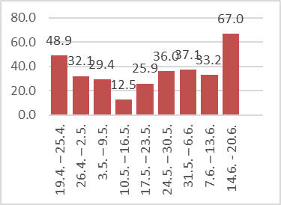
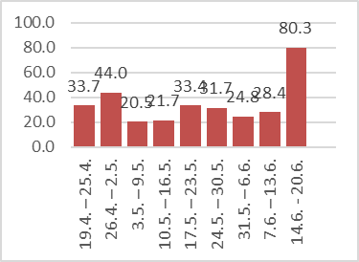
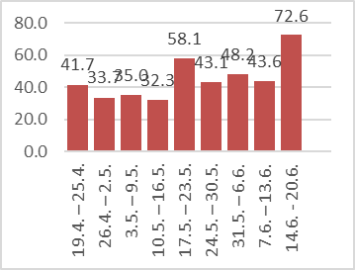
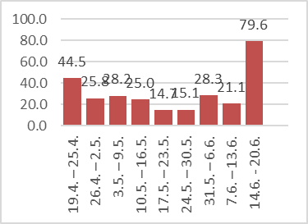
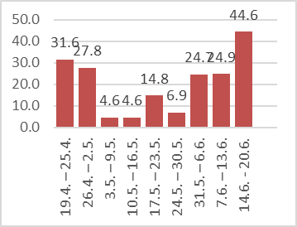
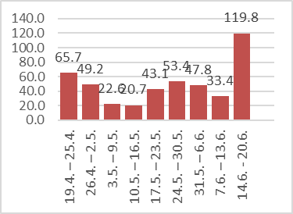
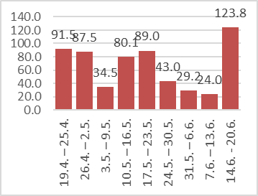
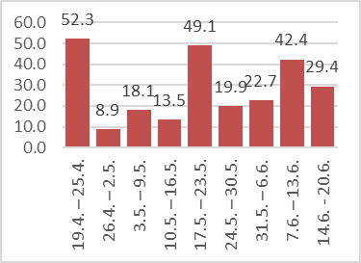
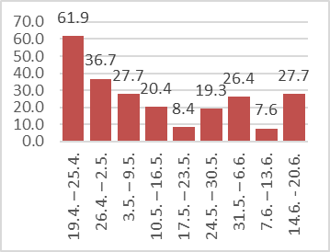
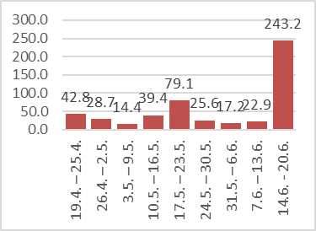
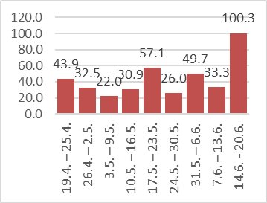
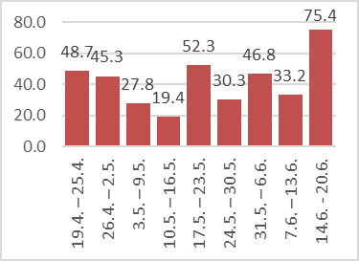
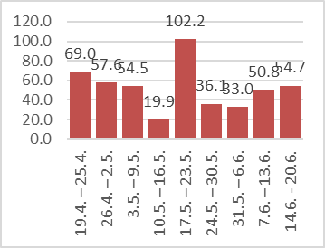
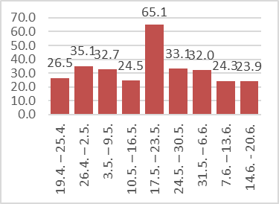
Testy ve školách – průběžné výsledky dle krajů (přepočet na 100tis. testů): ŽÁCI
HMP
SCK
JHC
PLK
KVK
Počet pozitivních žáků
na 100 000 testů
ULK
LBK
KHK
PAK
VYS
Počet pozitivních žáků
na 100 000 testů
JMK
OLK
ZLK
MSK
Podkladem pro grafy jsou agregované výsledky testů hlášené přímo ze škol. Jde tedy o průběžná data bez následných konfirmací.
Počet pozitivních žáků
na 100 000 testů

Slide 11
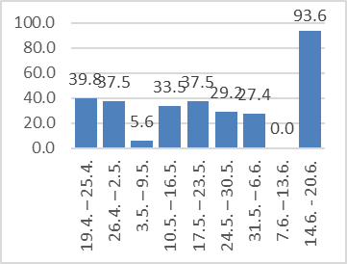
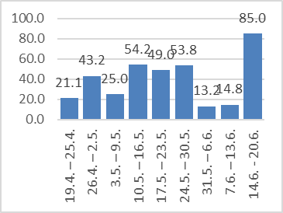
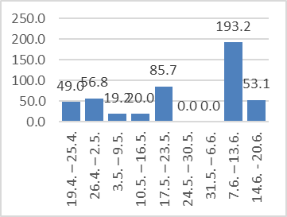
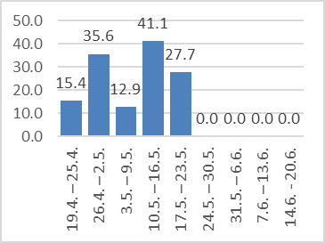
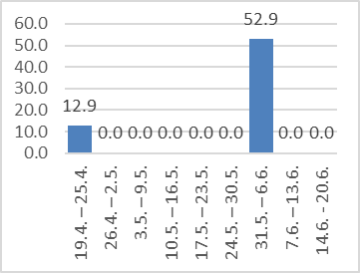
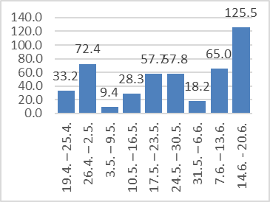
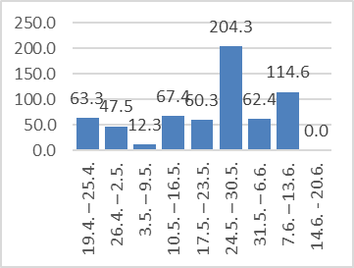
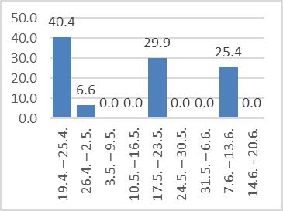
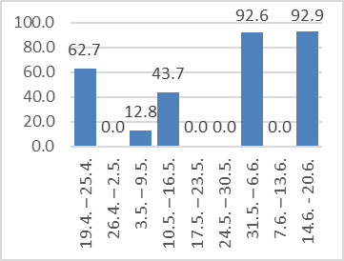
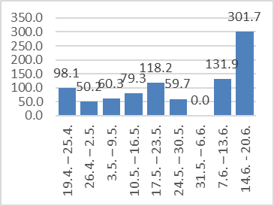
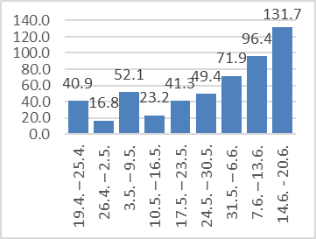
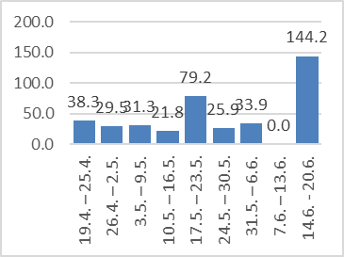
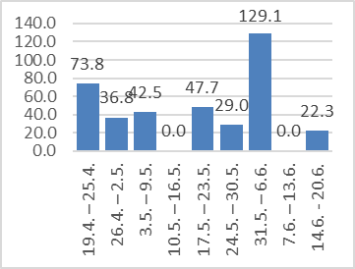
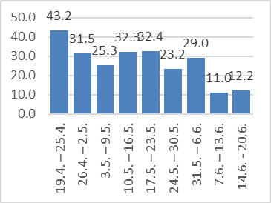
Testy ve školách – průběžné výsledky dle krajů (přepočet na 100tis. testů): ZAMĚSTNANCI
HMP
SCK
JHC
PLK
KVK
Počet pozit. zaměstnaců
na 100 000 testů
ULK
LBK
KHK
PAK
VYS
Počet pozit. zaměstnaců
na 100 000 testů
JMK
OLK
ZLK
MSK
Podkladem pro grafy jsou agregované výsledky testů hlášené přímo ze škol. Jde tedy o průběžná data bez následných konfirmací.
Počet pozit. zaměstnaců
na 100 000 testů

Slide 12
Testy ve školách – souhrnné hodnocení
Datum exportu: 23. 6. 2021 18:00
Podkladem pro tabulku jsou agregované výsledky testů hlášené přímo ze škol.
Jde tedy o průběžná data bez následných konfirmací.
Hodnocený týden | Žáci* |  |  | Zaměstnanci
 | Záchyt v % provedených testů | Záchyt na 100tis. testů | % neprůkazných testů | Záchyt v % provedených testů | Záchyt na 100tis. testů | % neprůkazných testů
Týden 1 10.5. – 16.5. | 0.025% | 25 | 2.0% | 0.032% | 32 | 1.8%
Týden 2 17.5. – 23.5. | 0.049% | 49 | 1.7% | 0.048% | 48 | 1.9%
Týden 3 24.5. – 30.5 | 0.032% | 32 | 1.8% | 0.037% | 37 | 2.1%
Týden 3 31.5. – 6.6. | 0.035% | 35 | 1.6% | 0.039% | 39 | 2.1%
Týden 5 7.6. – 13.6. | 0.031% | 31 | 1.5% | 0.043% | 43 | 2.0%
Týden 6 14.6. – 20.6. | 0.079% | 79 | 1.5% | 0.078% | 78 | 2.0%
21.6. – 22.6 | 0.065% | 65 | 1.4% | 0.091% | 91 | 2.0%
Celkem | 0.043% | 43 | 1.9% | 0.039% | 39 | 1.9%
Výsledky všech testů v rámci testování ve školách bez ohledu na věk žáka.

Slide 13
Datová a informační základna pro management pandemie COVID-19
Výsledky testů ze škol v relaci s celkovými populačními záchyty nemoci u dětí

Slide 14
Všechny pozitivně potvrzené případy jsou šetřeny epidemiology na KHS. Tato šetření umožňují odlišit děti pravděpodobně nakažené v souvislosti se školní docházkou. U dětí ve věku 5 – 11 let, které jsou ve škole nejdéle, prokázalo epidemické šetření KHS u 30 % ze všech zachycených nákaz souvislost se školou. Dále tento podíl nákaz souvisejících se školou klesá k 20 % (věková kategorie 12 – 15 let) a k 4 % (věková kategorie 16 – 19 let).
Zvýšené záchyty ve více krajích (nejvíce v Kraji Vysočina) se zatím promítly pouze do mírně navýšeného počtu pozitivních žáků zachycených na 100tis. AG testů (celorepublikově jde o nárůst z počtu 36 záchytů na 100 tis. testů na hodnotu 43). Situace bude dále denně sledována. Šetření KHS zatím nenavyšují počet nákaz žáků a studentů souvisejících se školní docházkou.

Slide 15
Testy hlášení ze škol – průběžné výsledky
Datum exportu: 23. 6. 2021 18:00
Testy ve školách
1 640 tis. testů
647 záchytů
Cca 39 záchytů na 100tis. testů
Zaměstnanci
Primární záchyty nahlášené do CFA bez konfirmace
Testy ve školách
Žáci *
9 993 tis. testů
4 289 záchytů
Cca 43 záchytů na 100tis. testů
Primární záchyty nahlášené do CFA bez konfirmace
Epidemická šetření všech záznamů v ISIN prokázala
2 996 nákaz dětí ve věku 5 – 15 let pravděpodobně souvisejících se školním kolektivem
Za sledované období bylo v ISIN celkem zachyceno 11 279 nákaz u dětí
(5 – 15 let).
Testy provedené přímo ve školách potvrdily
4 289 záchytů nákazy
* CELKOVÝ SOUHRN V DATECH (bez dělení na věkové kategorie žáků, které nejsou v datech testování ve školách k dispozici)

Slide 16
Populační záchyty nákazy u dětí různých věkových kategorií
Datum exportu: 23. 6. 2021 18:00
Děti 5 – 11 let
Epidemická šetření v ISIN prokázala 2 123 nákaz pravděpodobně souvisejících se školním kolektivem (30 % celku)
Za sledované období bylo v ISIN celkem zachyceno 6 986 nákaz
u dětí (5 – 11 let).
Průběžně hodnocená data
o nákazách žáků ukazují
na logický gradient v podílu nákaz souvisejících se školou (výsledky epidemických šetření KHS).
Věková kategorie, která je nejdéle ve škole (5 – 11 let) vykazuje 30 % z celkem zachycených nákaz (po 12.4.) jako souvisejících se školou, dále tento podíl klesá k 20 % (třída 12 – 15 let) a k 4 % (16 – 19 let).
Děti 12 – 15 let
Epidemická šetření v ISIN prokázala 873 nákaz pravděpodobně souvisejících se školním kolektivem (20 % celku)
Za sledované období bylo v ISIN celkem zachyceno 4 293 nákaz
u dětí (12 – 15 let).
Děti 16 – 19 let
Epidemická šetření v ISIN prokázala 129 nákaz pravděpodobně souvisejících se školním kolektivem (4 % celku)
Za sledované období bylo v ISIN celkem zachyceno 3 610 nákaz
u dětí (16 – 19 let).
* CELKOVÝ SOUHRN V DATECH (bez dělení na věkové kategorie žáků, které nejsou v datech testování ve školách k dispozici)

Slide 17
Výsledky testů u dětí 5-15 let mezi 12.4 – 22.6.2021
Podkladem pro souhrn jsou konečné výsledky testů hlášené na individuální bázi do centrálního systému ISIN.
Jde tedy o konečné počty potvrzených pozitivních diagnóz, včetně konfirmovaných AG testů.
Pozitivní záchyty u dětí 5-15 let
12.4. – 22.6.: všechny záchyty - celá populace
Pozitivní záchyty u dětí 5-15 let
12.4. – 22.6.: nákaza pravděpodobně ve škole*
N = 11 279 nově pozitivních
PCR - celkem N = 10 724 (95.1%)
PCR - symptomatičtí N = 3 370 (29.9%)
PCR - asymptomatičtí 7 354 (65.2%)
AG - celkem N = 555 (4.9%)
AG - symptomatičtí N= 291 (2.6%)
AG - asymptomatičtí konfirmovaní PCR
N = 264 (2.3%)
N = 2 996 nově pozitivních
PCR - celkem N = 2 927 (97.7%)
PCR - symptomatičtí N = 871 (29.1%)
PCR - asymptomatičtí 2 056 (68.6%)
AG - celkem N = 69 (2.3%)
AG - symptomatičtí N= 35 (1.2%)
AG - asymptomatičtí konfirmovaní PCR
N = 34 (1.1%)
* Při epidemickém šetření KHS je potvrzen kolektiv ŠKOLA, v trasování jde o primární případy (děti nejsou uvedeny jako kontakt jiného pozitivního případu)

Slide 18
Výsledky testů u dětí 5-11 let mezi 12.4 – 22.6.2021
Podkladem pro souhrn jsou konečné výsledky testů hlášené na individuální bázi do centrálního systému ISIN.
Jde tedy o konečné počty potvrzených pozitivních diagnóz, včetně konfirmovaných AG testů.
Pozitivní záchyty u dětí 5-11 let
12.4. – 22.6.: všechny záchyty - celá populace
Pozitivní záchyty u dětí 5-11 let
12.4. – 22.6.: nákaza pravděpodobně ve škole*
N = 6 986 nově pozitivních
PCR - celkem N = 6 686 (95.7%)
PCR - symptomatičtí N = 2 015 (28.8%)
PCR - asymptomatičtí 4 671 (66.9%)
AG - celkem N = 300 (4.3%)
AG - symptomatičtí N= 153 (2.2%)
AG - asymptomatičtí konfirmovaní PCR
N = 147 (2.1%)
N = 2 123 nově pozitivních
PCR - celkem N = 2 081 (98.0%)
PCR - symptomatičtí N = 607 (28.6%)
PCR - asymptomatičtí 1 474 (69.4%)
AG - celkem N = 42 (2.0%)
AG - symptomatičtí N= 17 (0.8%)
AG - asymptomatičtí konfirmovaní PCR
N = 25 (1.2%)
* Při epidemickém šetření KHS je potvrzen kolektiv ŠKOLA, v trasování jde o primární případy (děti nejsou uvedeny jako kontakt jiného pozitivního případu)

Slide 19
Výsledky testů u dětí 12-15 let mezi 12.4 – 22.6.2021
Podkladem pro souhrn jsou konečné výsledky testů hlášené na individuální bázi do centrálního systému ISIN.
Jde tedy o konečné počty potvrzených pozitivních diagnóz, včetně konfirmovaných AG testů.
Pozitivní záchyty u dětí 12-15 let
12.4. – 22.6.: všechny záchyty - celá populace
Pozitivní záchyty u dětí 12-15 let
12.4. – 22.6.: nákaza pravděpodobně ve škole*
N = 4 293 nově pozitivních
PCR - celkem N = 4 038 (94.1%)
PCR - symptomatičtí N = 1 355 (31.6%)
PCR - asymptomatičtí 2 683 (62.5%)
AG - celkem N = 255 (5.9%)
AG - symptomatičtí N= 138 (3.2%)
AG - asymptomatičtí konfirmovaní PCR
N = 117 (2.7%)
N = 873 nově pozitivních
PCR - celkem N = 846 (96.9%)
PCR - symptomatičtí N = 264 (30.2%)
PCR - asymptomatičtí 582 (66.7%)
AG - celkem N = 27 (3.1%)
AG - symptomatičtí N= 18 (2.1%)
AG - asymptomatičtí konfirmovaní PCR
N = 9 (1.0%)
* Při epidemickém šetření KHS je potvrzen kolektiv ŠKOLA, v trasování jde o primární případy (děti nejsou uvedeny jako kontakt jiného pozitivního případu)

Slide 20
Výsledky testů u dětí 5-15 let mezi 14.6 – 20.6.2021
Podkladem pro souhrn jsou konečné výsledky testů hlášené na individuální bázi do centrálního systému ISIN.
Jde tedy o konečné počty potvrzených pozitivních diagnóz, včetně konfirmovaných AG testů.
Pozitivní záchyty u dětí 5-15 let
14.6. – 20.6.: všechny záchyty - celá populace
Pozitivní záchyty u dětí 5-15 let
14.6. – 20.6.: nákaza pravděpodobně ve škole*
N = 139 nově pozitivních
PCR - celkem N = 132 (95.0%)
PCR - symptomatičtí N = 25 (18.0%)
PCR - asymptomatičtí 107 (77.0%)
AG - celkem N = 7 (5.0%)
AG - symptomatičtí N= 1 (0.7%)
AG - asymptomatičtí konfirmovaní PCR
N = 6 (4.3%)
N = 52 nově pozitivních
PCR - celkem N = 52 (100.0%)
PCR - symptomatičtí N = 8 (15.4%)
PCR - asymptomatičtí 44 (84.6%)
AG - celkem N = 0 (0.0%)
AG - symptomatičtí N= 0 (0.0%)
AG - asymptomatičtí konfirmovaní PCR
N = 0 (0.0%)
* Při epidemickém šetření KHS je potvrzen kolektiv ŠKOLA, v trasování jde o primární případy (děti nejsou uvedeny jako kontakt jiného pozitivního případu)

Slide 21
Výsledky testů u dětí 5-11 let mezi 14.6 – 20.6.2021
Podkladem pro souhrn jsou konečné výsledky testů hlášené na individuální bázi do centrálního systému ISIN.
Jde tedy o konečné počty potvrzených pozitivních diagnóz, včetně konfirmovaných AG testů.
Pozitivní záchyty u dětí 5-11 let
14.6. – 20.6.: všechny záchyty - celá populace
Pozitivní záchyty u dětí 5-11 let
14.6. – 20.6.: nákaza pravděpodobně ve škole*
N = 73 nově pozitivních
PCR - celkem N = 72 (98.6%)
PCR - symptomatičtí N = 13 (17.8%)
PCR - asymptomatičtí 59 (80.8%)
AG - celkem N = 1 (1.4%)
AG - symptomatičtí N= 0 (0.0%)
AG - asymptomatičtí konfirmovaní PCR
N = 1 (1.4%)
N = 30 nově pozitivních
PCR - celkem N = 30 (100.0%)
PCR - symptomatičtí N = 6 (20.0%)
PCR - asymptomatičtí 24 (80.0%)
AG - celkem N = 0 (0.0%)
AG - symptomatičtí N= 0 (0.0%)
AG - asymptomatičtí konfirmovaní PCR
N = 0 (0.0%)
* Při epidemickém šetření KHS je potvrzen kolektiv ŠKOLA, v trasování jde o primární případy (děti nejsou uvedeny jako kontakt jiného pozitivního případu)

Slide 22
Výsledky testů u dětí 12-15 let mezi 14.6 – 20.6.2021
Podkladem pro souhrn jsou konečné výsledky testů hlášené na individuální bázi do centrálního systému ISIN.
Jde tedy o konečné počty potvrzených pozitivních diagnóz, včetně konfirmovaných AG testů.
Pozitivní záchyty u dětí 12-15 let
14.6. – 20.6.: všechny záchyty - celá populace
Pozitivní záchyty u dětí 12-15 let
14.6. – 20.6.: nákaza pravděpodobně ve škole*
N = 66 nově pozitivních
PCR - celkem N = 60 (90.9%)
PCR - symptomatičtí N = 12 (18.2%)
PCR - asymptomatičtí 48 (72.7%)
AG - celkem N = 6 (9.1%)
AG - symptomatičtí N= 1 (1.5%)
AG - asymptomatičtí konfirmovaní PCR
N = 5 (7.6%)
N = 22 nově pozitivních
PCR - celkem N = 22 (100.0%)
PCR - symptomatičtí N = 2 (9.1%)
PCR - asymptomatičtí 20 (90.9%)
AG - celkem N = 0 (0.0%)
AG - symptomatičtí N= 0 (0.0%)
AG - asymptomatičtí konfirmovaní PCR
N = 0 (0.0%)
* Při epidemickém šetření KHS je potvrzen kolektiv ŠKOLA, v trasování jde o primární případy (děti nejsou uvedeny jako kontakt jiného pozitivního případu)

Slide 23
Výsledky testů u dětí - celkový přehled včetně neuzařeného hlášení v novém týdnu
Podkladem pro souhrn jsou konečné výsledky testů hlášené na individuální bázi do centrálního systému ISIN.
Jde tedy o konečné počty potvrzených pozitivních diagnóz, včetně konfirmovaných AG testů.
 | 12.4.-20.6. |  |  | 1.5.-31.5. |  |  | 1.6.-13.6. |  |  | 14.6.-20.6. |  |  | 21.6.**
 | všechny záchyty | nákaza pravděpod. ve škole* | Podíl záchytů ve škole | všechny záchyty | nákaza pravděpod. ve škole* | podíl záchytů ve škole | všechny záchyty | nákaza pravděpod. ve škole* | podíl záchytů ve škole | všechny záchyty | nákaza pravděpod. ve škole* | podíl záchytů ve škole | všechny záchyty | nákaza pravděpod. ve škole* | podíl záchytů ve škole
5-11 let | 6965 | 2114 | 30.4% | 2590 | 978 | 37.8% | 298 | 119 | 39.9% | 73 | 30 | 41.1% | 9 | 1 | 11.1%
12-15 let | 4268 | 867 | 20.3% | 1599 | 356 | 22.3% | 273 | 90 | 33.0% | 66 | 22 | 33.3% | 14 | 0 | -
16-19 let | 3594 | 129 | 3.6% | 1149 | 35 | 3.0% | 272 | 26 | 9.6% | 75 | 5 | 6.7% | 8 | 0 | -
* Při epidemickém šetření KHS je potvrzen kolektiv ŠKOLA, v trasování jde o primární případy (děti nejsou uvedeny jako kontakt jiného pozitivního případu)
** Průběžná data, bez uzavřeného sledování a kompletního šetření KHS

Slide 24
Datová a informační základna pro management pandemie COVID-19
Celkové počty nově potvrzených případů
dětí v populaci

Slide 25
Počty COVID-19 pozitivních v ČR na 100 000 v populaci
Populační zátěž klesá ve všech věkových kategoriích dětí.
Od 1. 3. přerušení veškeré prezenční výuky
Od 26. 4. MŠ otevřeny zcela, SŠ a VOŠ praktické vyučování v PLK, HKK, KVK od 3. 5. dále STC, LBK, PAK, PHA s rozšířením rotační výuky 2. st. ZŠ a od 10. 5. ve zbývajících krajích
12. 4. otevřeny MŠ pro předškolní děti, návrat 1. stupně ZŠ v rotačním režimu
Počet COVID-19 pozitivních na 100 000 osob v dané věkové skupině v populaci (suma za celý časový úsek)
Od 24. 5. otevřeny ZŠ, SŠ, VOŠ a VŠ bez rotací v celé ČR
Zdroj: ISIN – Informační systém infekční nemocí

Slide 26
Počty testů na 100 tis. dětí v čase
0-4 roky
5-11 let
12-19 let
Testy s diagnostickou nebo klinickou indikací
N=414
N=3 579
N=5 939
Počet testů na 100 tis. dětí v dané věkové skupině za dané časové období (suma za celý časový úsek)
0-4 roky
5-11 let
12-19 let
Testy s epidemiologickou indikací
N=505
N=11 422
N=15 677

Slide 27
Počty nově COVID-19 pozitivních na 100 testů u dětí v čase
0-4 roky
5-11 let
12-19 let
Testy s diagnostickou nebo klinickou indikací
N=414
N=3 579
N=5 939
Počet testů na 100 tis. dětí v dané věkové skupině za dané časové období (suma za celý časový úsek)
0-4 roky
5-11 let
12-19 let
Testy s epidemiologickou indikací
N=505
N=11 422
N=15 677

Slide 28
Nové případy za 7 dní na 100 000 obyvatel: srovnání krajů k 22.6.: 0–4 let
13.4.2021
1.5.2021
13.6.2021
22.6.2021
Zvýšený 7denní počet pozitivních záchytů na 100tis. dětí v této věkové kategorii registruje Pardubický kraj. Jde avšak o velmi nízký výskyt (< 12,5/100 tis. dětí daného věku za 7 dní).
V posledním hodnoceném období (13.6. -> 21.6.) je patrný mírný nárůst v JČK, PAK a HMP.

Slide 29
Nové případy za 7 dní na 100 000 obyvatel: srovnání krajů k 22.6.: 5–11 let
13.4.2021
1.5.2021
13.6.2021
22.6.2021
Zvýšený 7denní počet pozitivních záchytů na 100tis. dětí v této věkové kategorii registrují kraje
Liberecký a Jihočeský. Jde avšak o velmi nízký výskyt (< 25/100 tis. dětí daného věku za 7 dní).
V posledním hodnoceném období (13.6. -> 21.6.) je patrný mírný nárůst v LBK.

Slide 30
Nové případy za 7 dní na 100 000 obyvatel: srovnání krajů k 22.6.: 12–19 let
30.3.2021
13.4.2021
1.5.2021
22.6.2021
Počty nově nakažených dětí ve věku 12 – 19 let za sledované období ve všech krajích klesají.
Mírně zvýšený 7denní počet pozitivních záchytů na 100tis. dětí v této věkové kategorii registruje Liberecký kraj.

Slide 31
Nové případy za 7 dní na 100 000 obyvatel: srovnání krajů k 21.6.: 12–15 let
13.4.2021
1.5.2021
13.6.2021
21.6.2021
Zvýšený 7denní počet pozitivních záchytů na 100tis. dětí v této věkové kategorii registruje kraj Moravskoslezský a Plzeňský.

Slide 32
Nové případy za 7 dní na 100 000 obyvatel: srovnání krajů k 21.6.: 16–19 let
13.4.2021
1.5.2021
13.6.2021
21.6.2021
Zvýšený 7denní počet pozitivních záchytů na 100tis. dětí v této věkové kategorii registruje především Liberecký kraj a částečně též hlavní město Praha.

